Slide 1

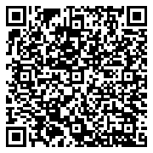
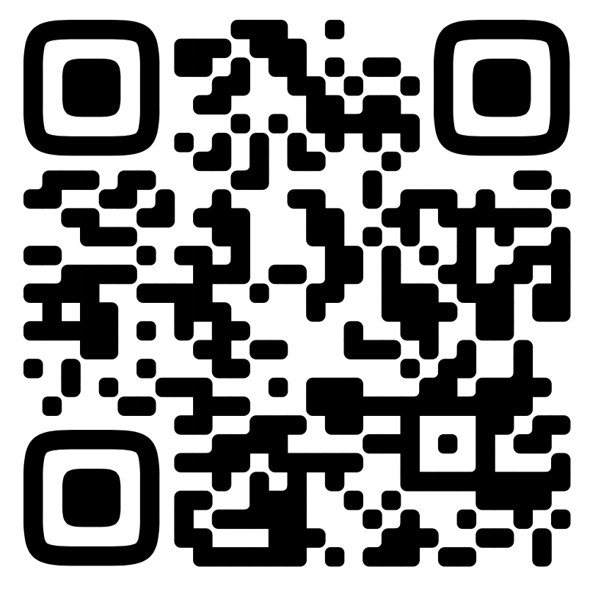
Механизм конкурса на заключение договора о ЦО в 2026г. на бакалавриат/специалитет
май-июнь 2026
июнь 2026
Прием документов
для участия в конкурсе
на ЦО в Управлении ФНС России по Санкт-Петербургу
(302 каб.)
Почтой России по адресу:
Наб. реки Фонтанки, 76
На сайте госслужбы
Информация о конкурсе будет размещена тут
Кандидатам направляются письма на эл. почту
с приглашением на конкурс
Указывается дата, время и место проведения
1
2
июнь 2026
июнь 2026
июнь 2026
II этап конкурса:
Индивидуальное собеседование
Результаты конкурса
- Письмо на эл.почту
- На официальном сайте
- На сайте госслужбы
I этап конкурса:
Тестирование
3
4
5
Постановление Правительства РФ от 21.05.2022 № 933
«Об утверждении методики проведения конкурсов на заключение договора о целевом обучении между федеральным государственным органом и гражданином Российской Федерации с обязательством последующего прохождения федеральной государственной гражданской службы»
июнь-июль 2026
август 2026
август 2026
май-июнь 2026
Подача заявки на заключение договора о ЦО в электронном виде на платформе «Работа в России»
Подача документов в ВУЗ
август 2026
Сдача ЕГЭ, получение результатов
Окончание приема оригиналов аттестатов в ВУЗы
Приказ ВУЗа о зачислении
Заключение договоров
С Управлением ФНС России по Санкт-Петербургу
6
7
8
9
10

